Slide 1
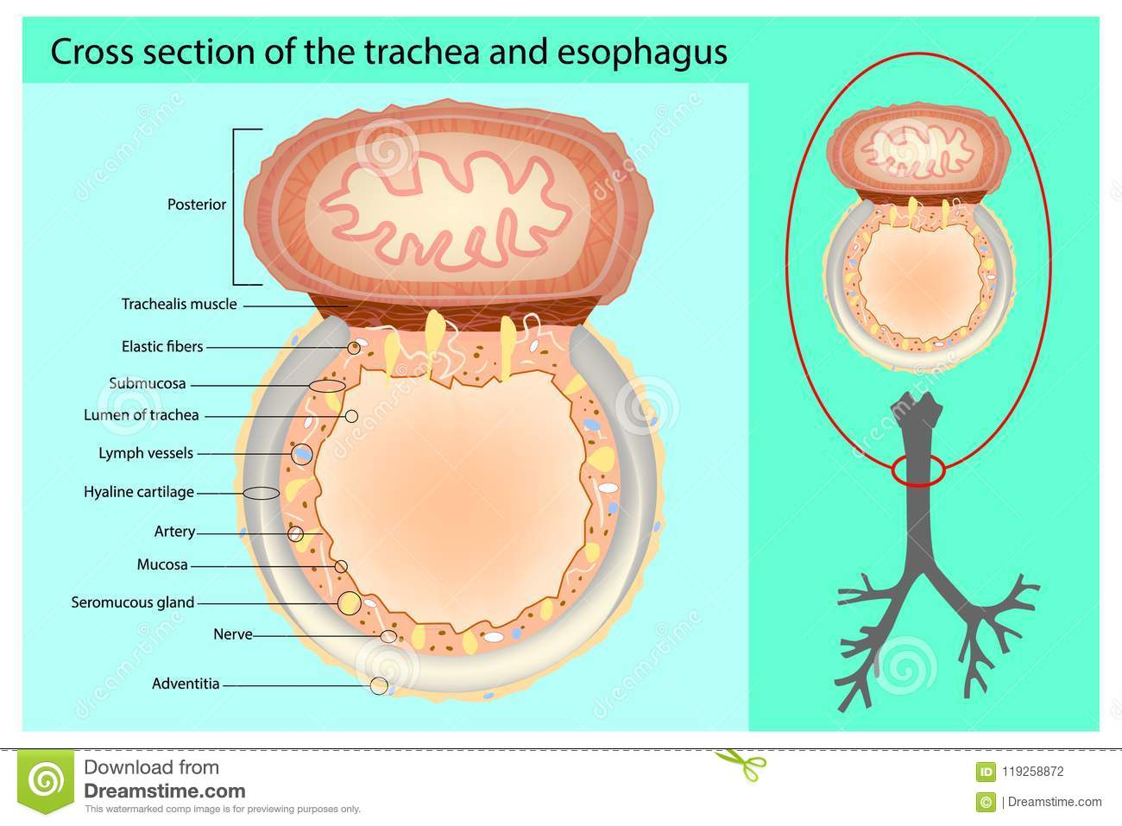
TRACHEA

Slide 2
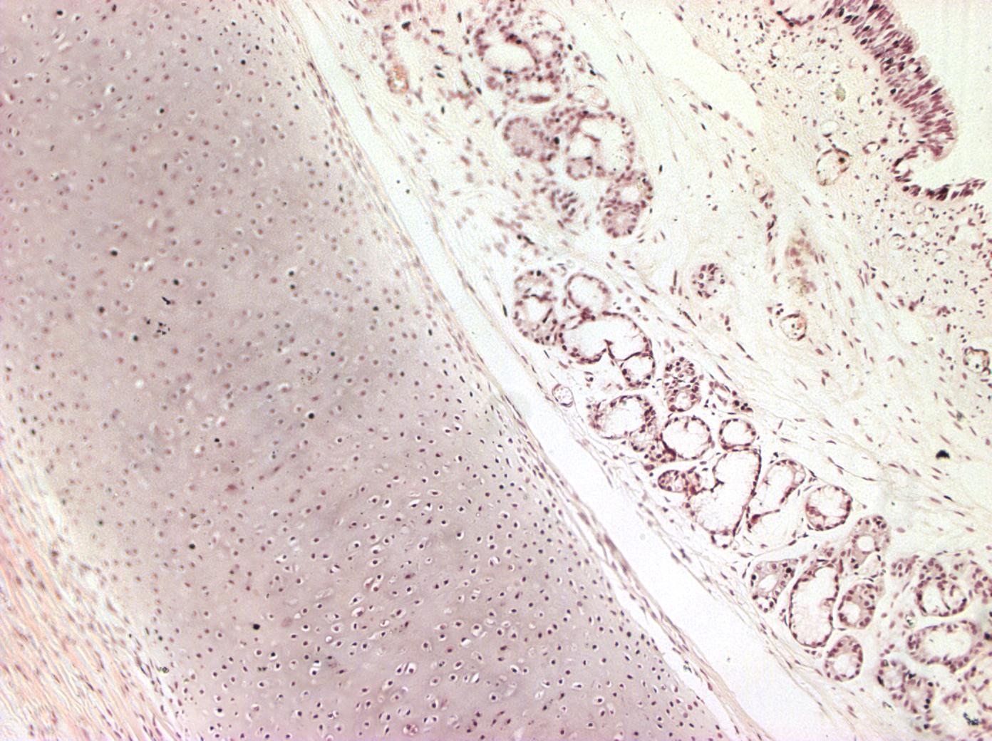
E
SG
CI
P
P

Slide 3
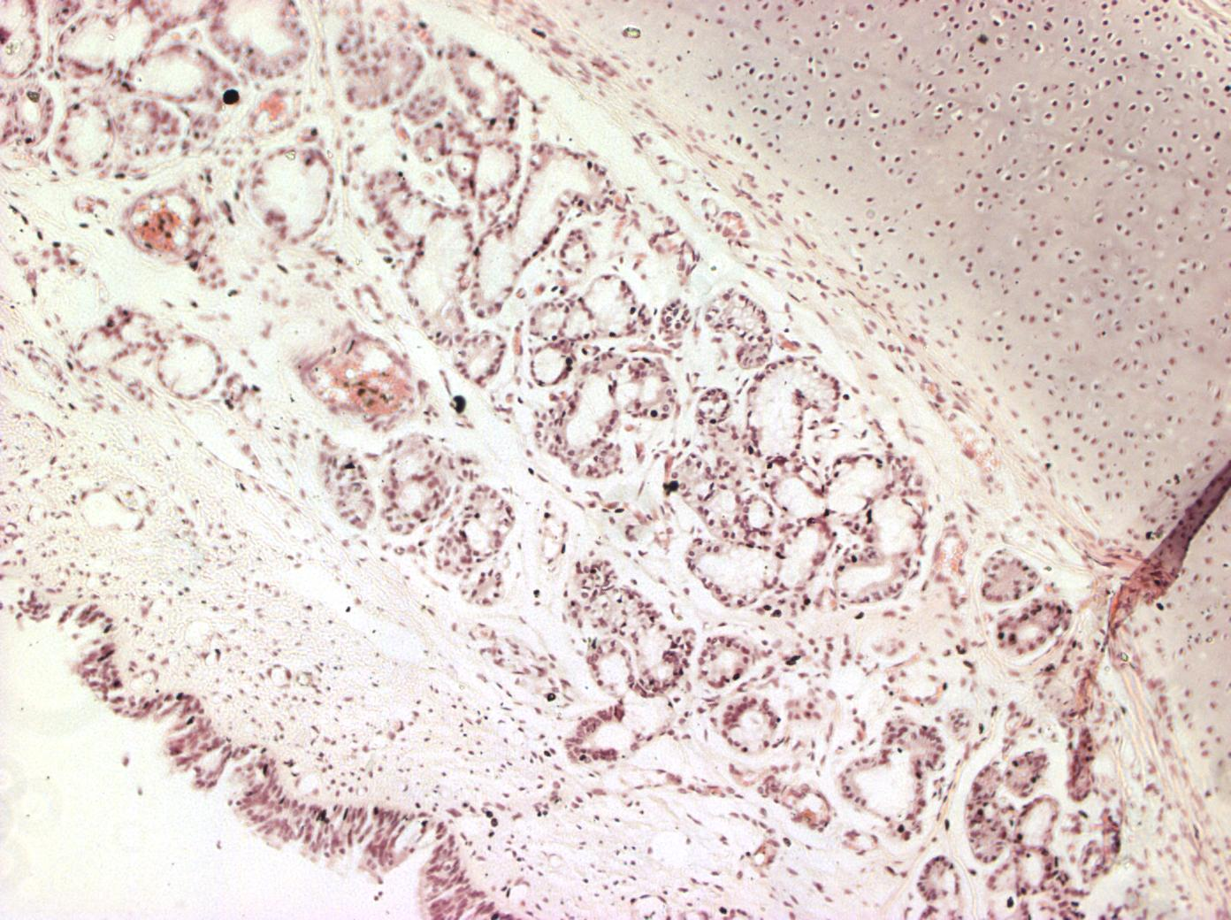
epitelio pseudostratificato cigliato
Semilune del Giannuzzi
cartilagine ialina/emi-anello
Gruppi isogeni
Pericondrio

Slide 4
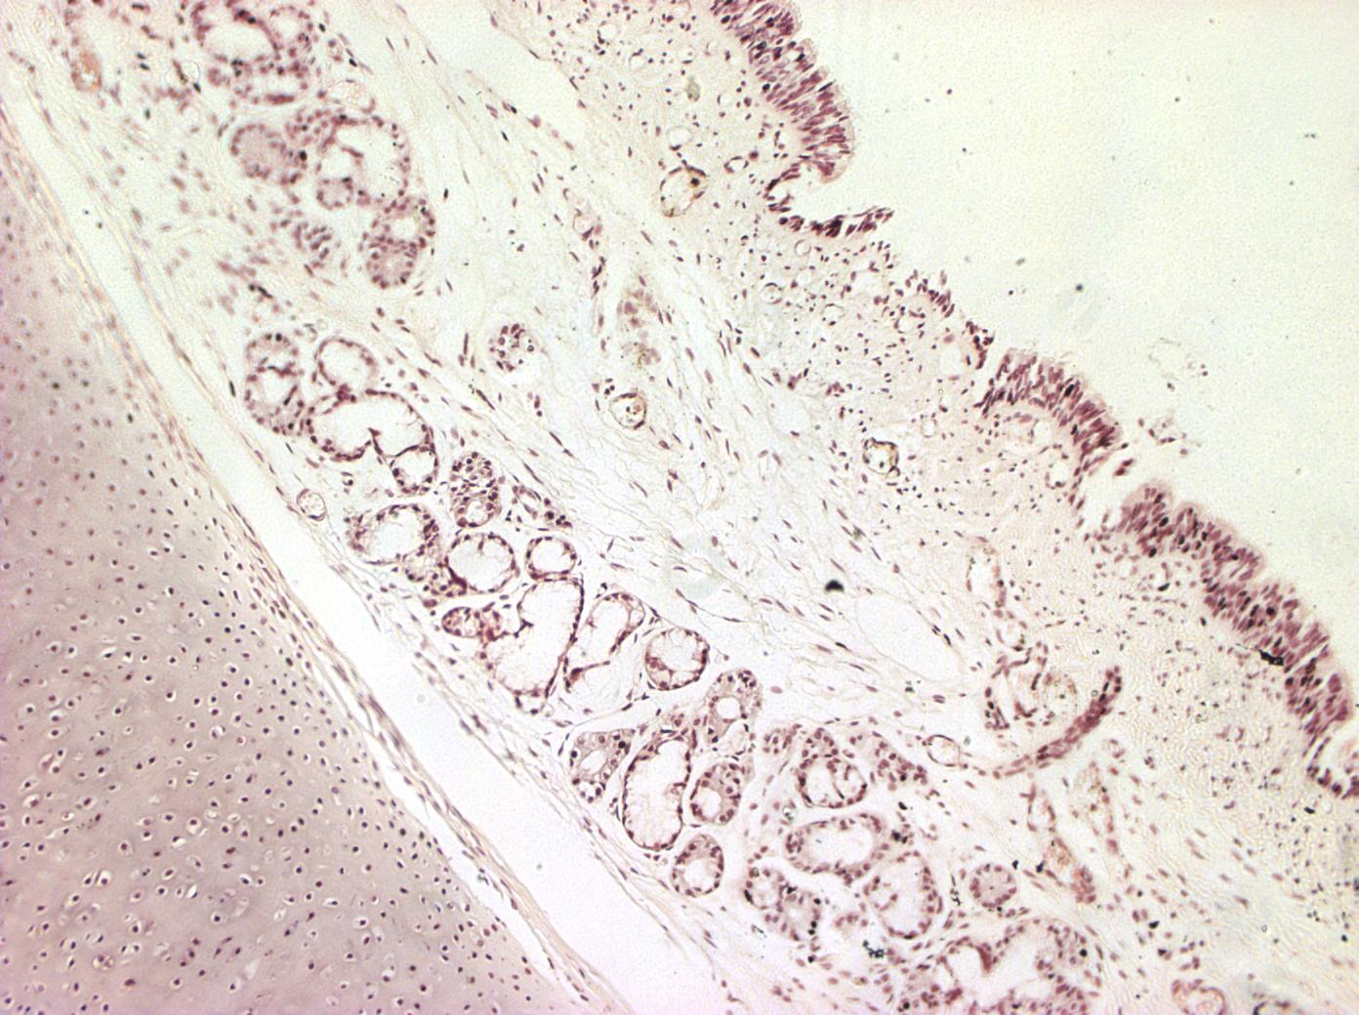
CONNETTIVO
E
SG
CI
P

Slide 5
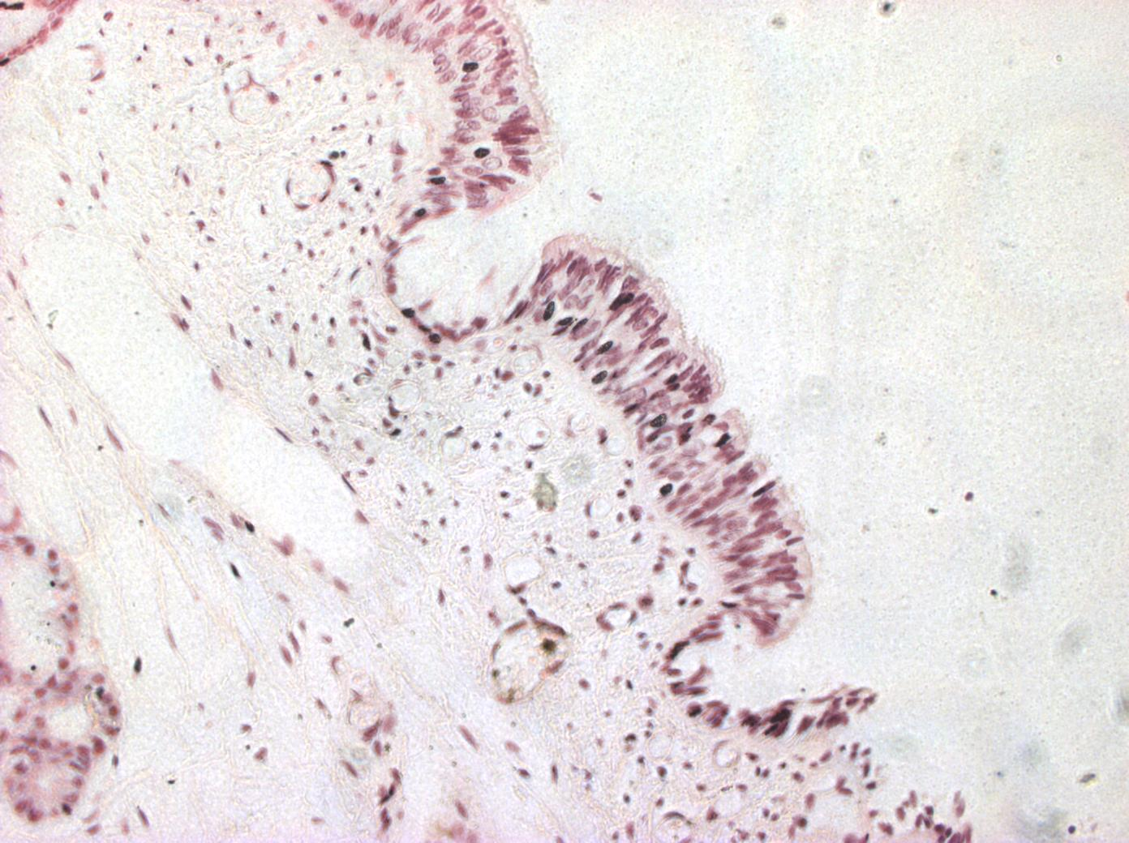
E
CIGLIA
CONNETTIVO
SG

Slide 6
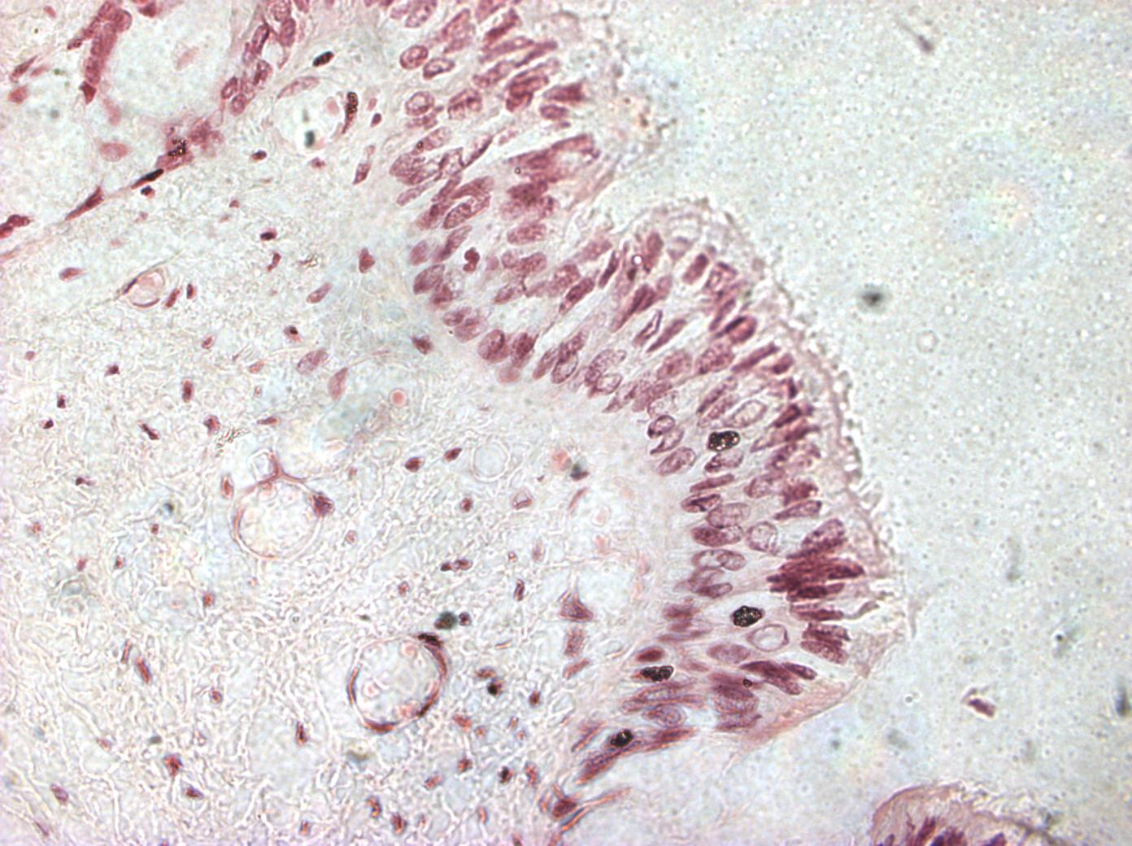
CIGLIA
Epitelio

Slide 7
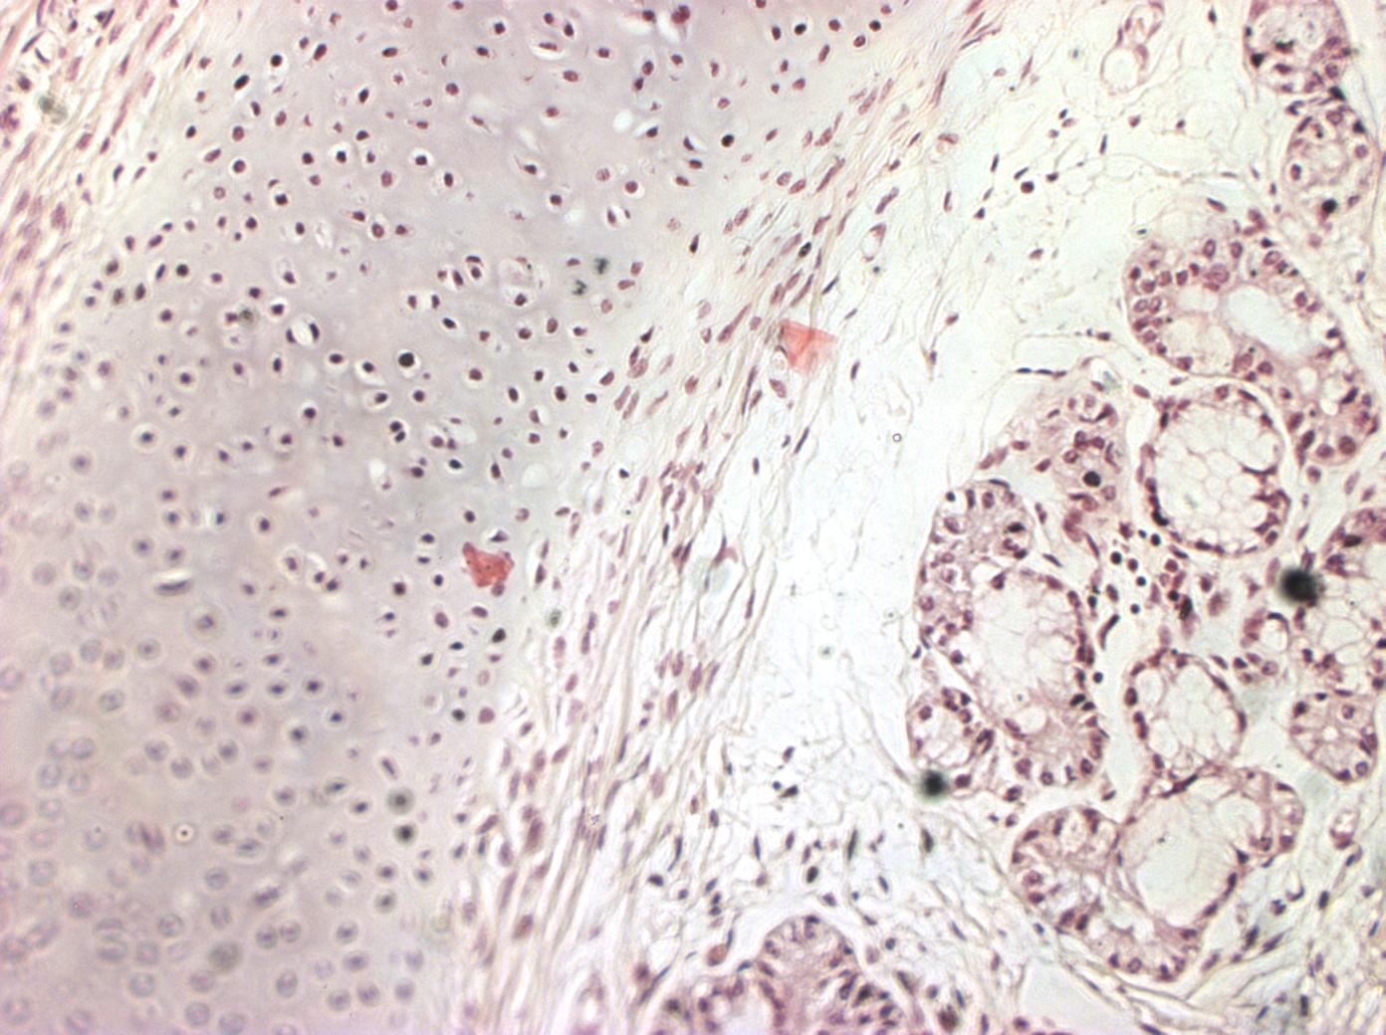
P
Cartilagine Ialina
Pericondrio
Semilune del Giannuzzi

Slide 8
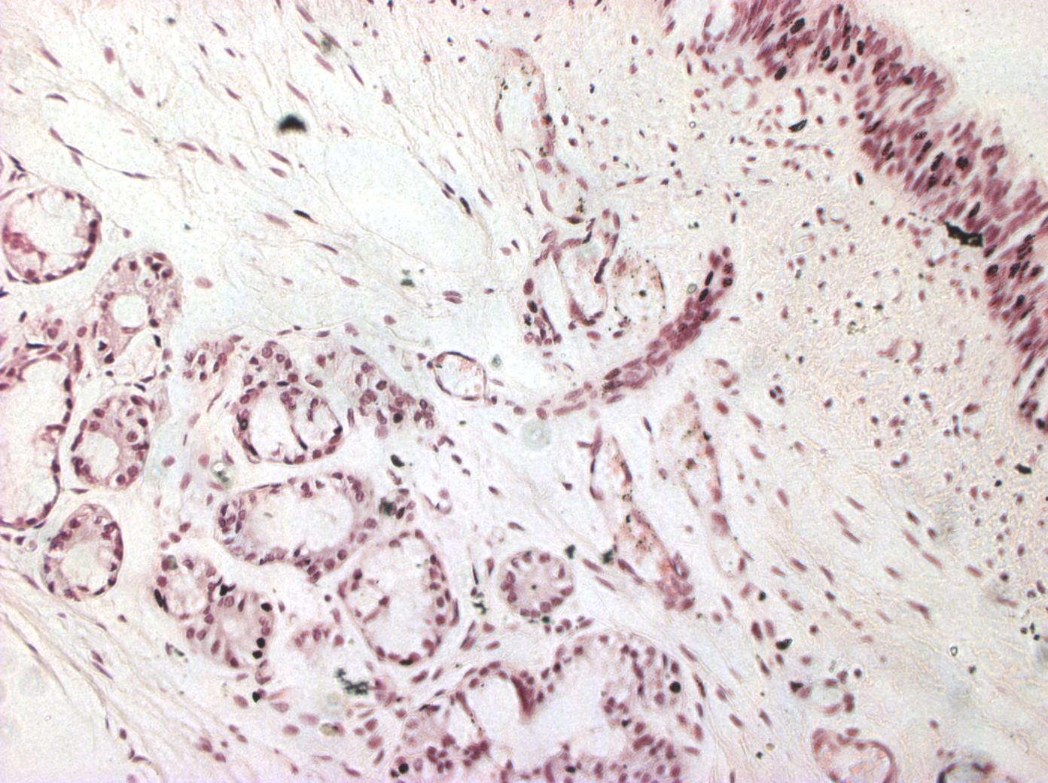
CONNETTIVO
E
SG

Slide 9
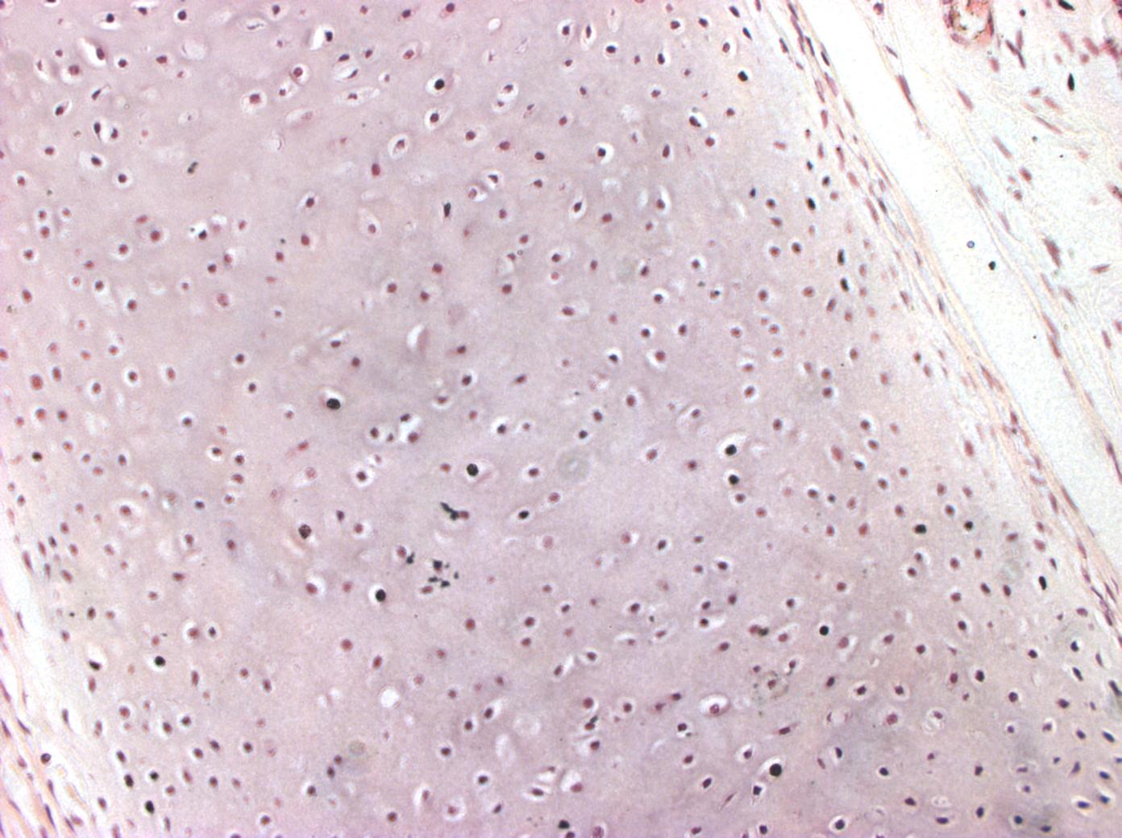
P
CI

Slide 10
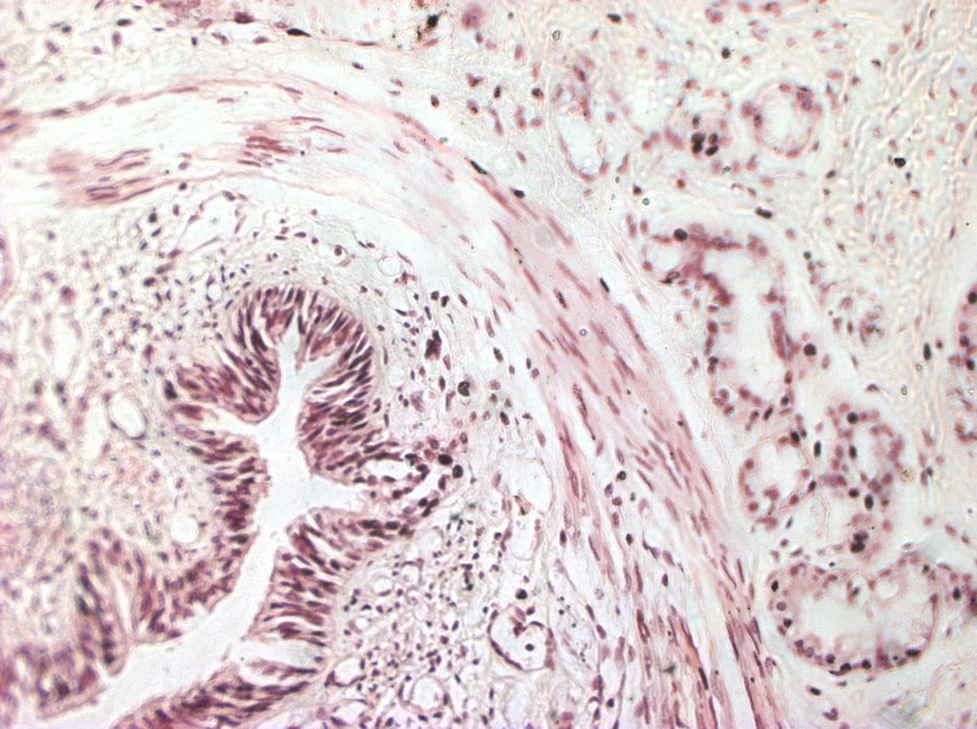

Slide 11
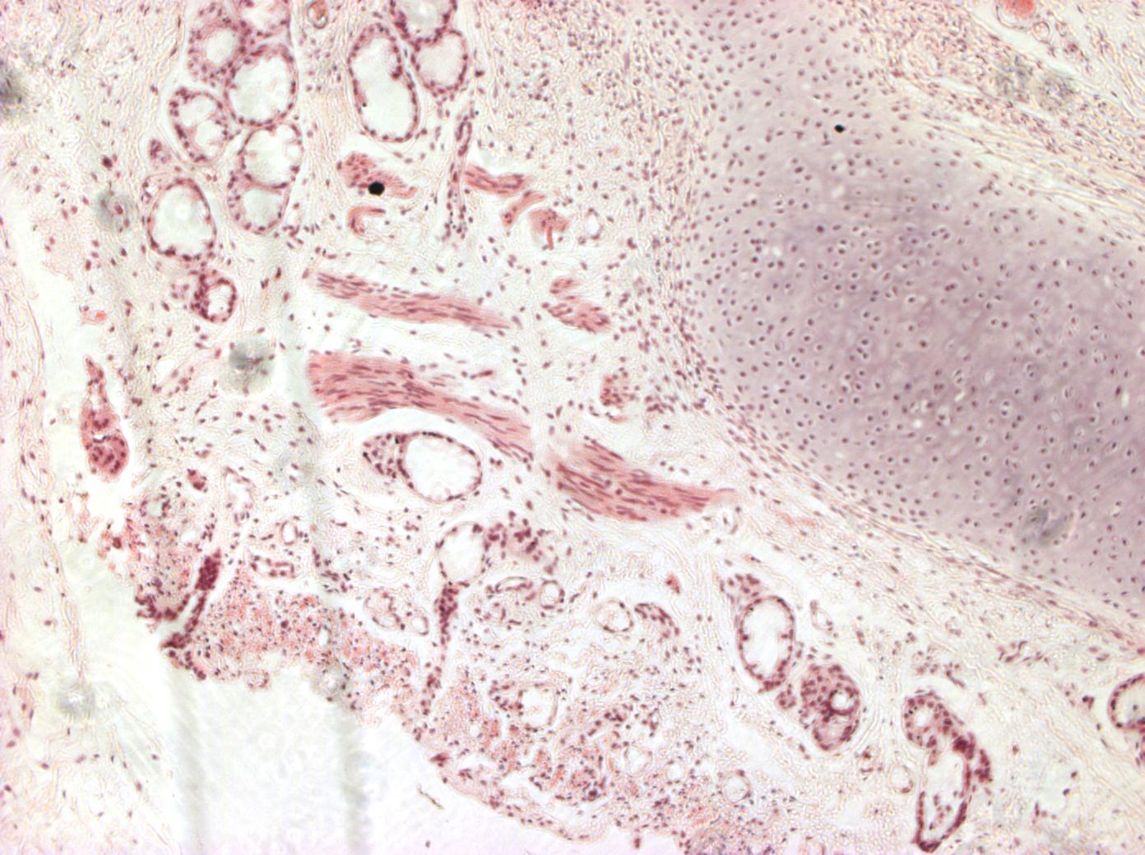

Slide 12
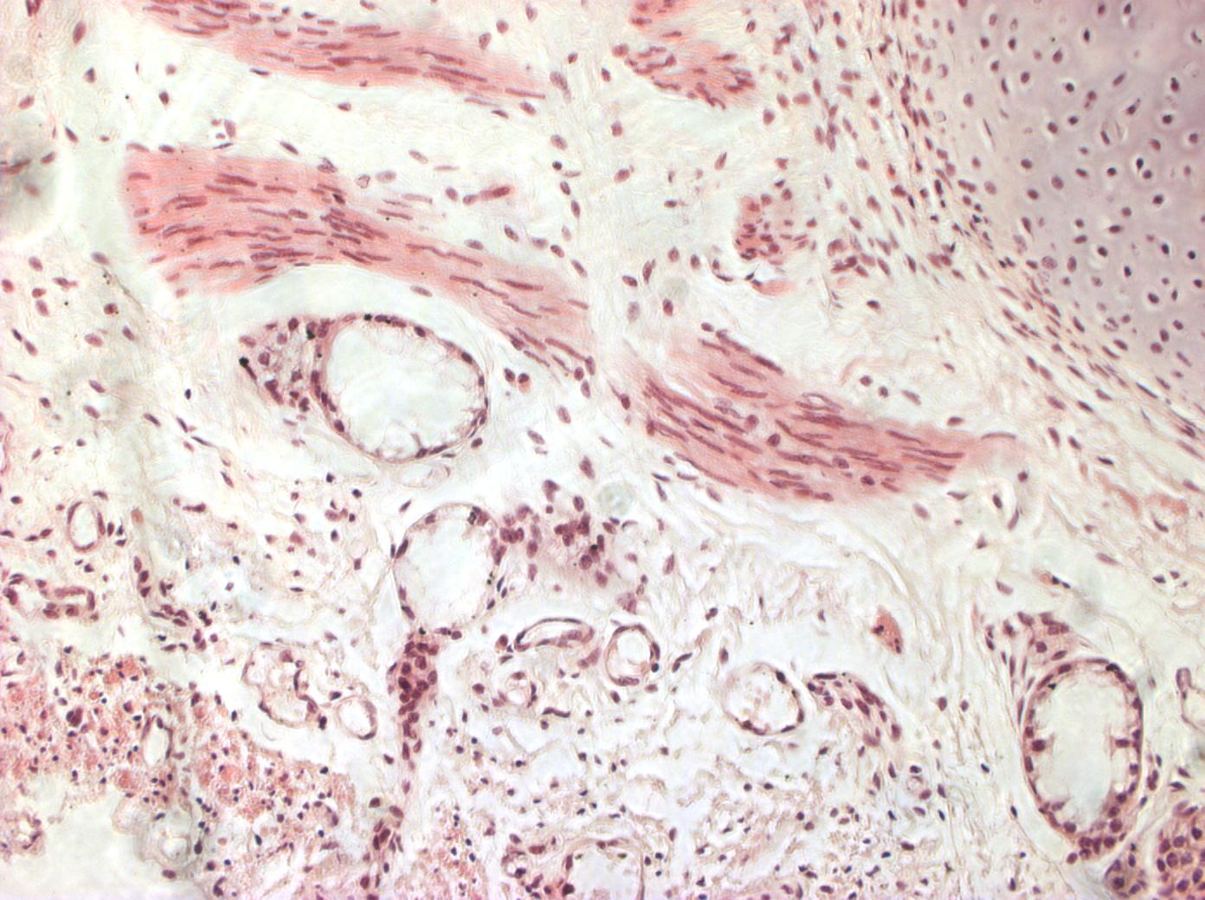

Slide 13
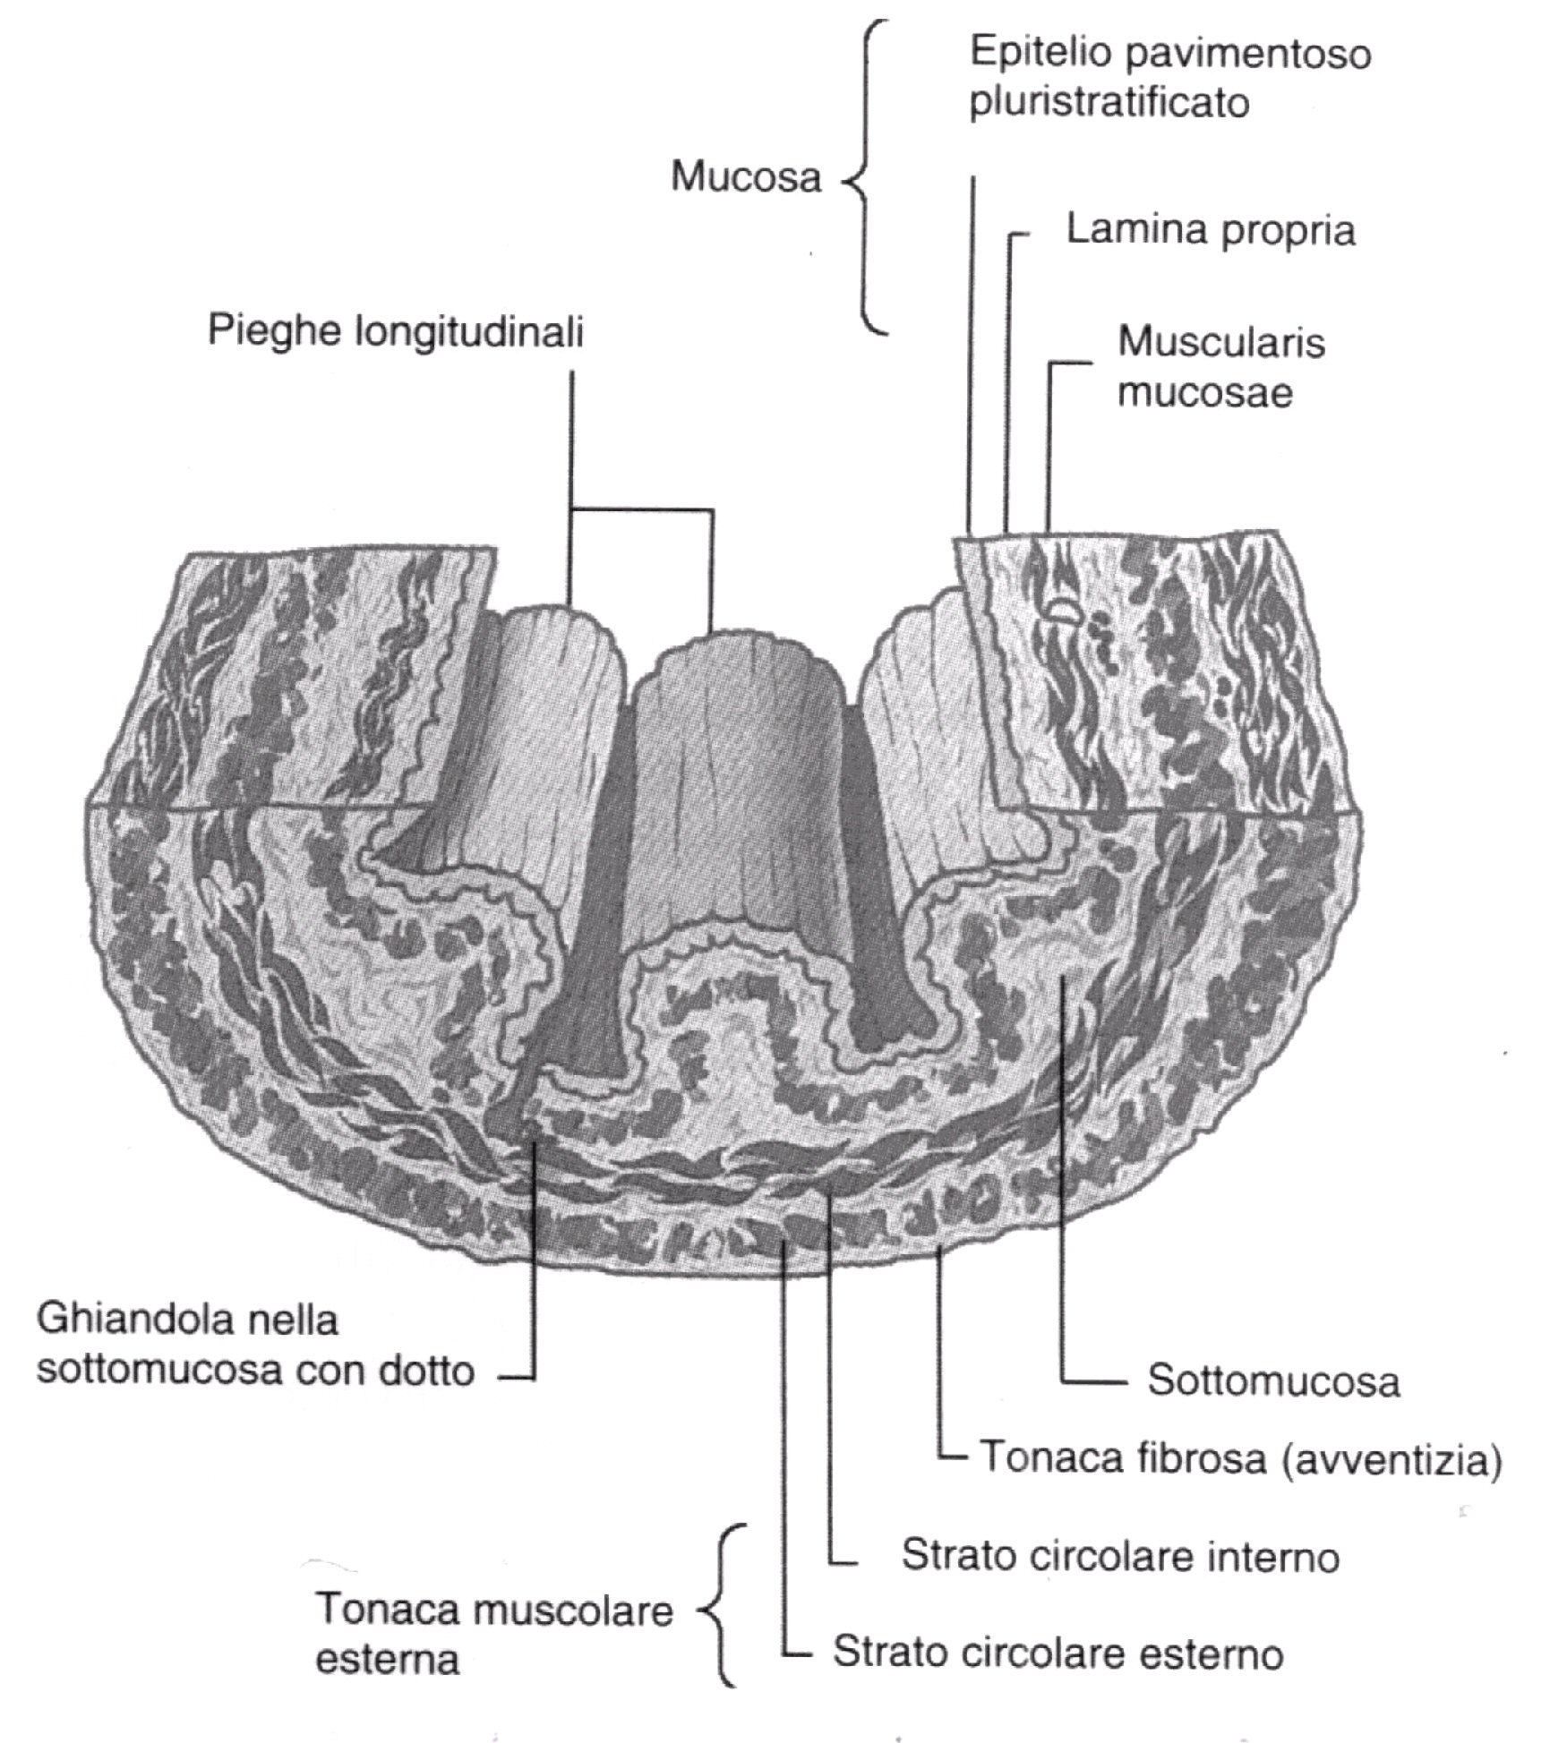
Esofago

Slide 14
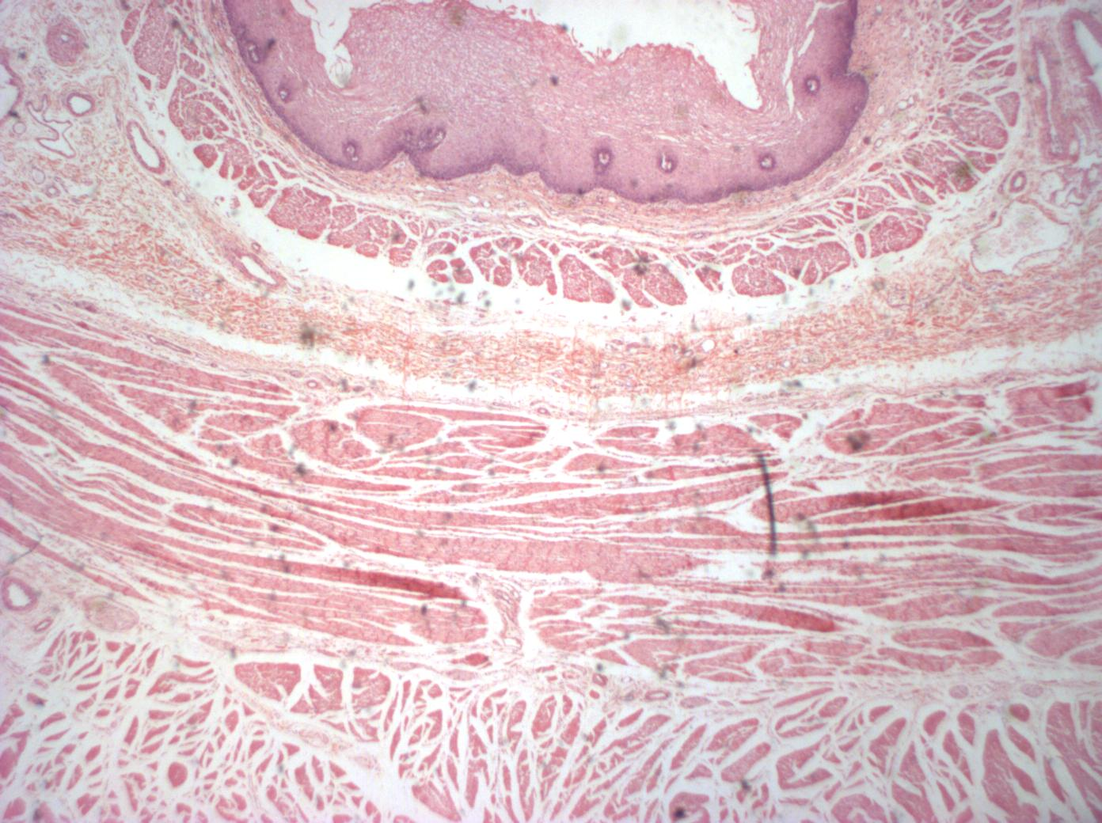

Slide 15
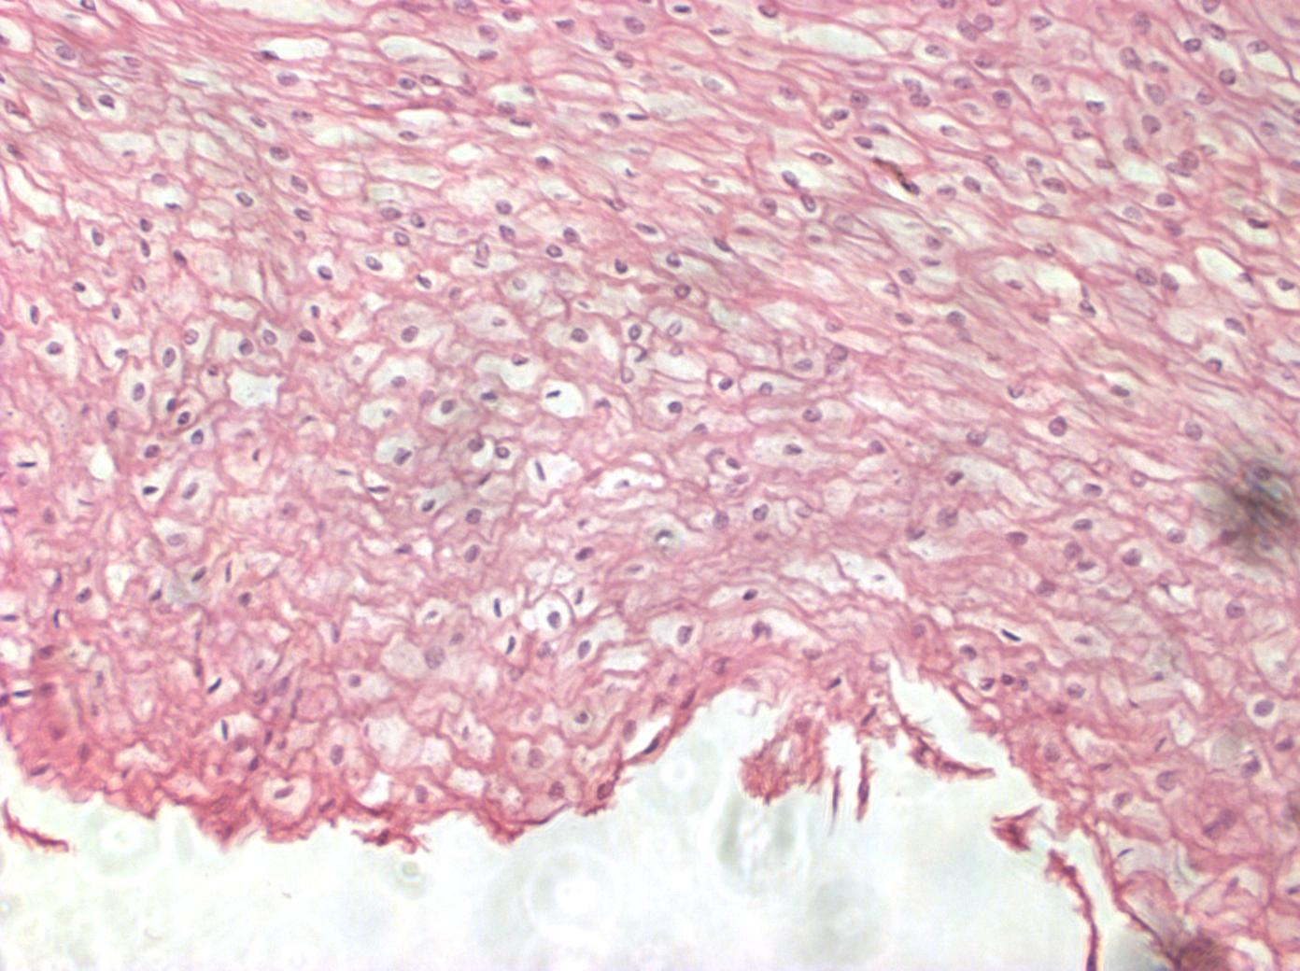
LUME
EPITELIO PAVIMENTOSO PLURISTRATIFICATO NON CHERATINIZZATO

Slide 16
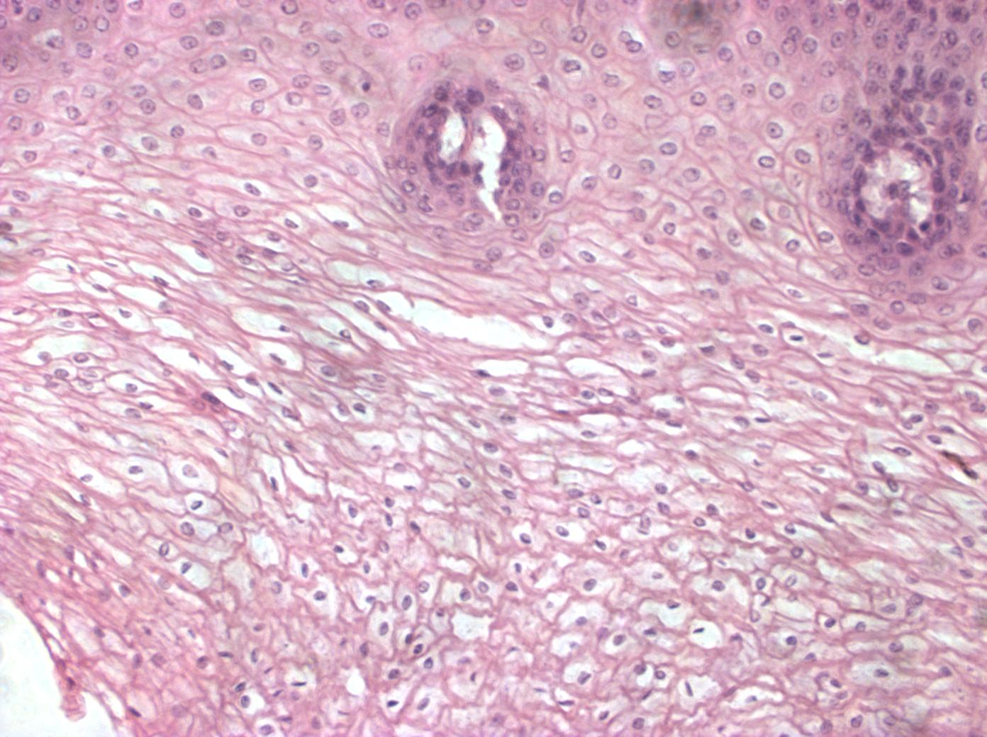

Slide 17
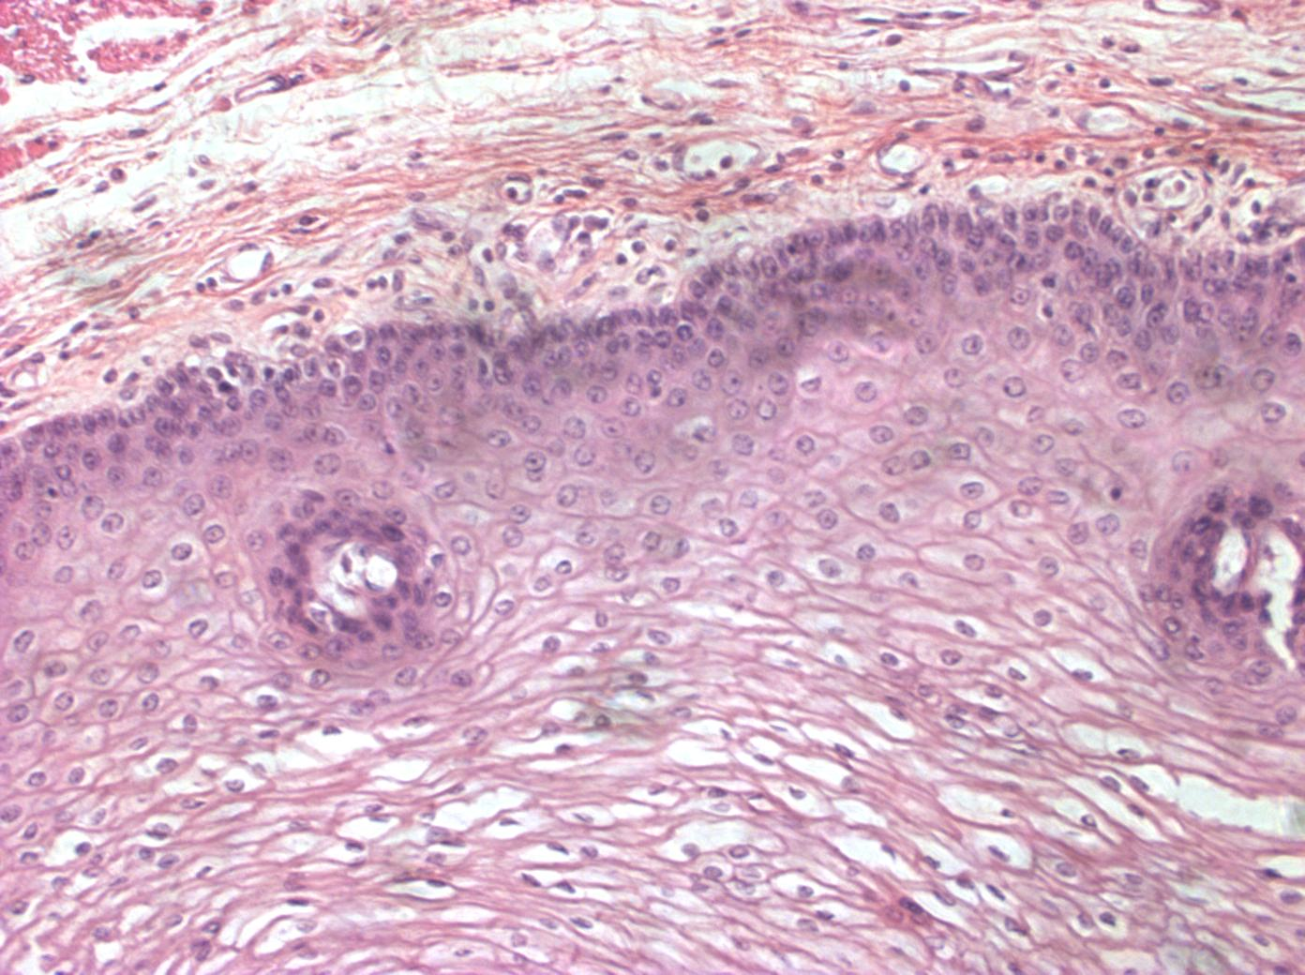

Slide 18
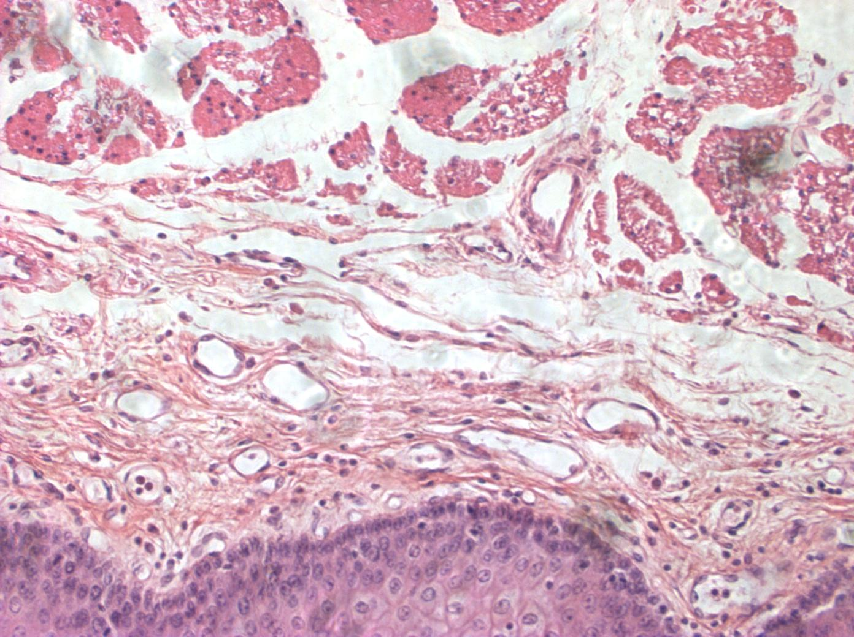

Slide 19
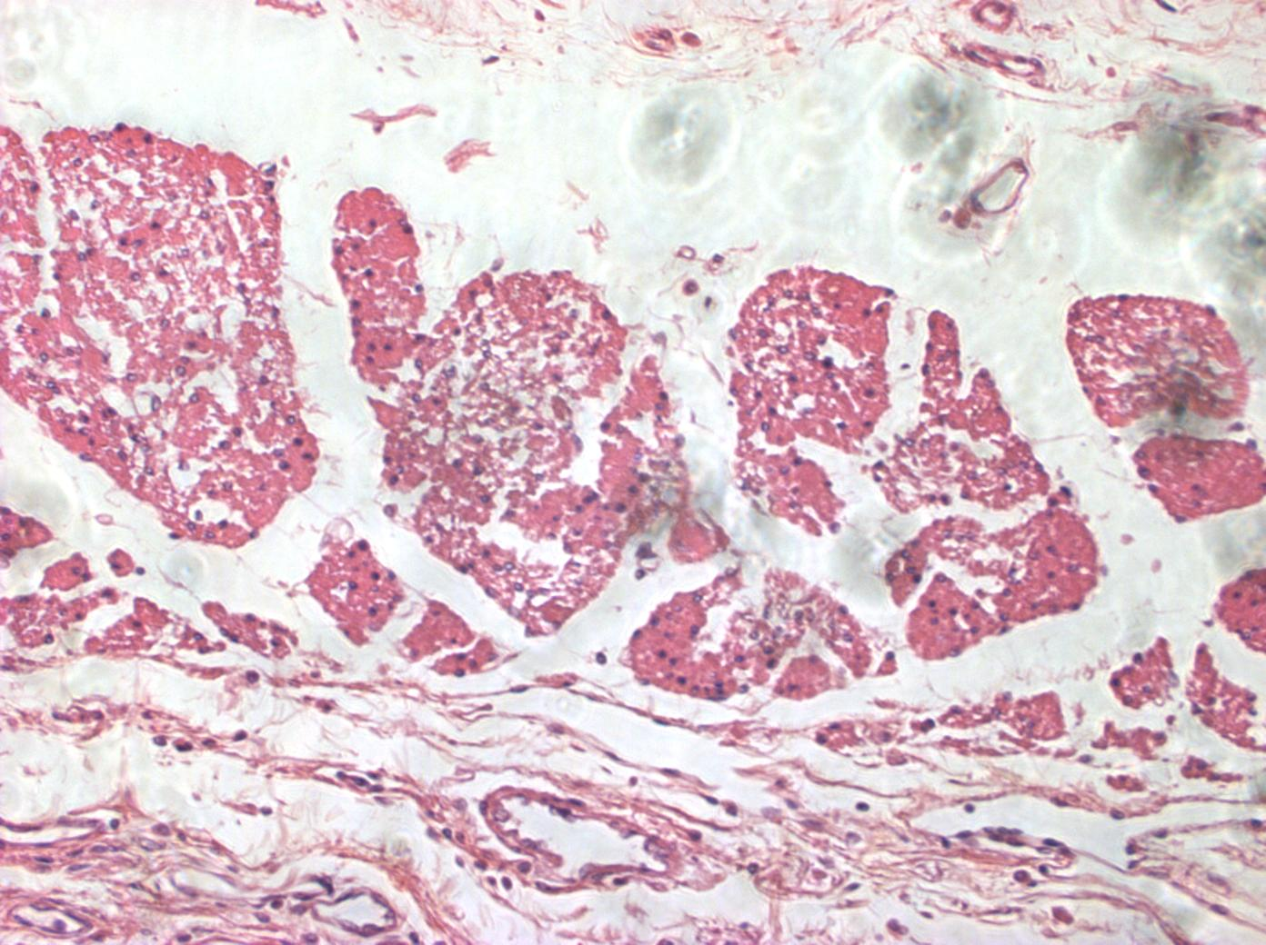

Slide 20
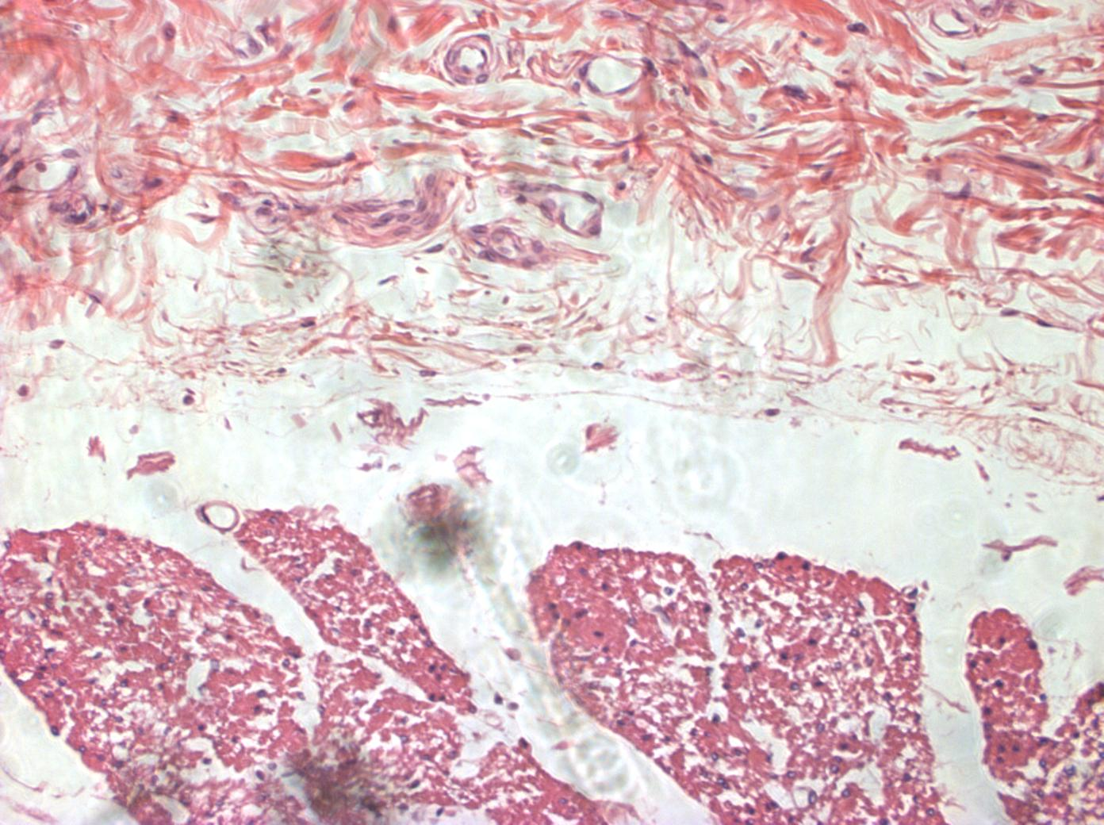

Slide 21
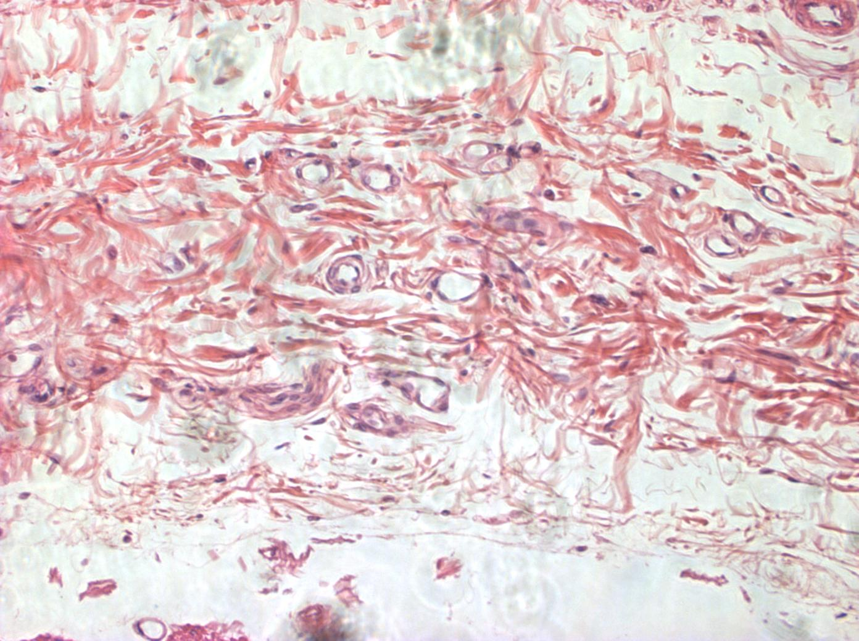

Slide 22
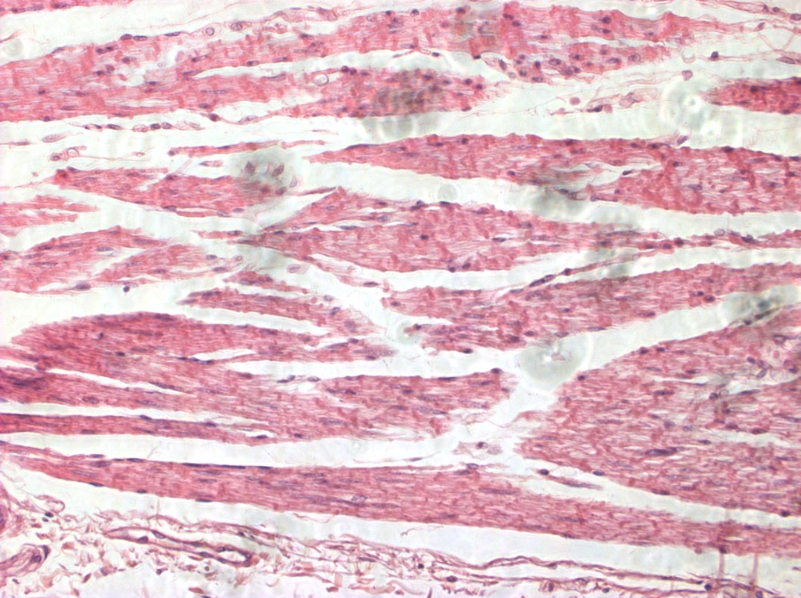

Slide 23
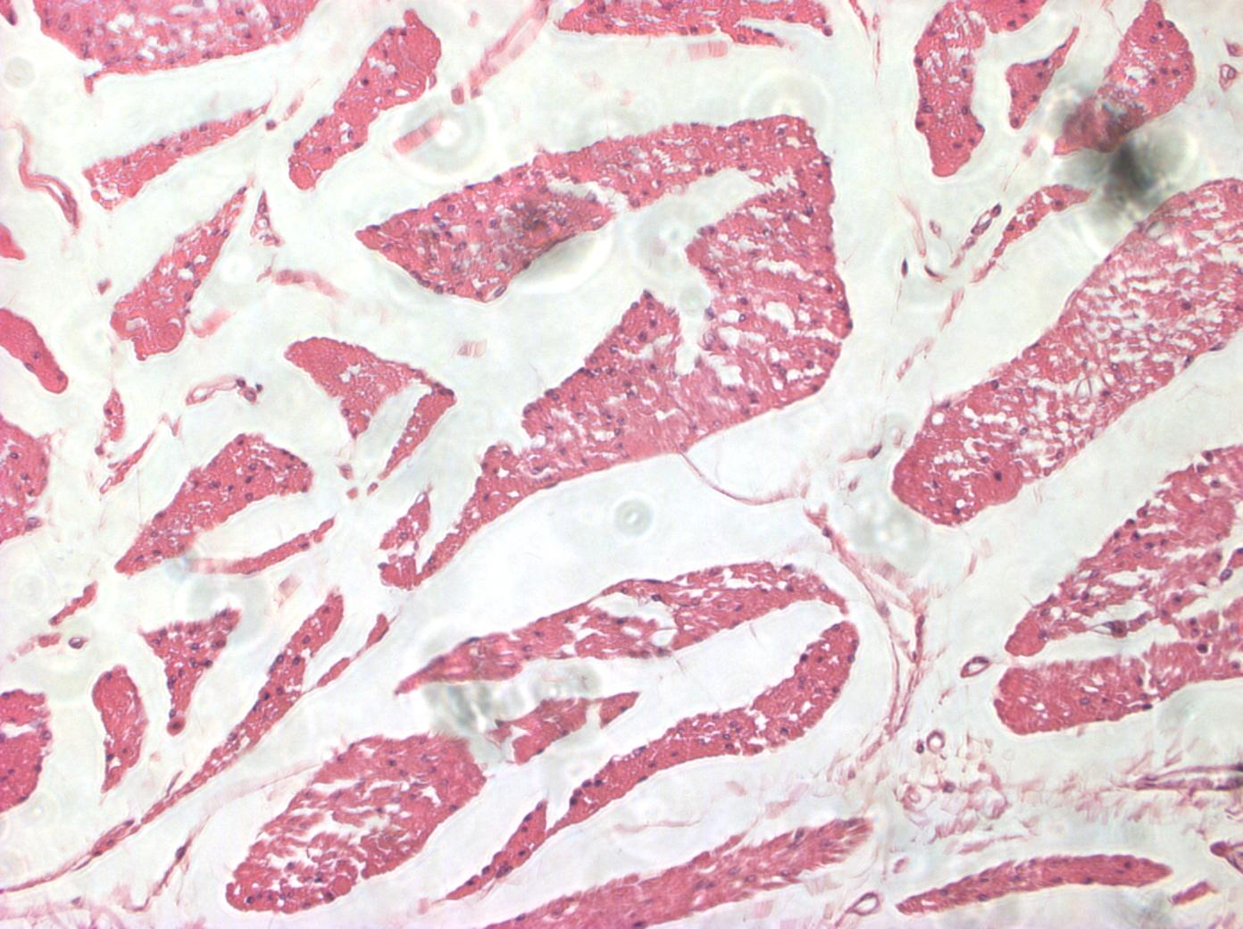

Slide 24
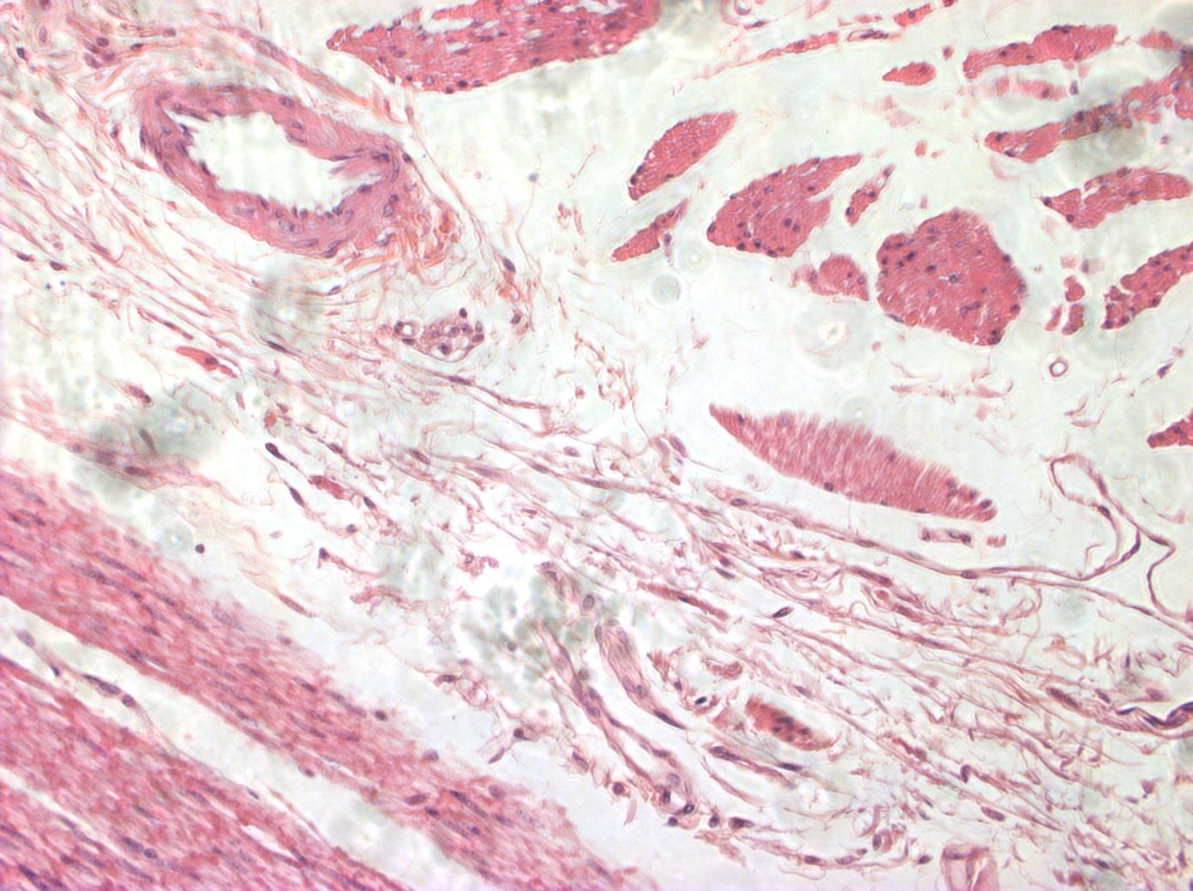

Slide 25
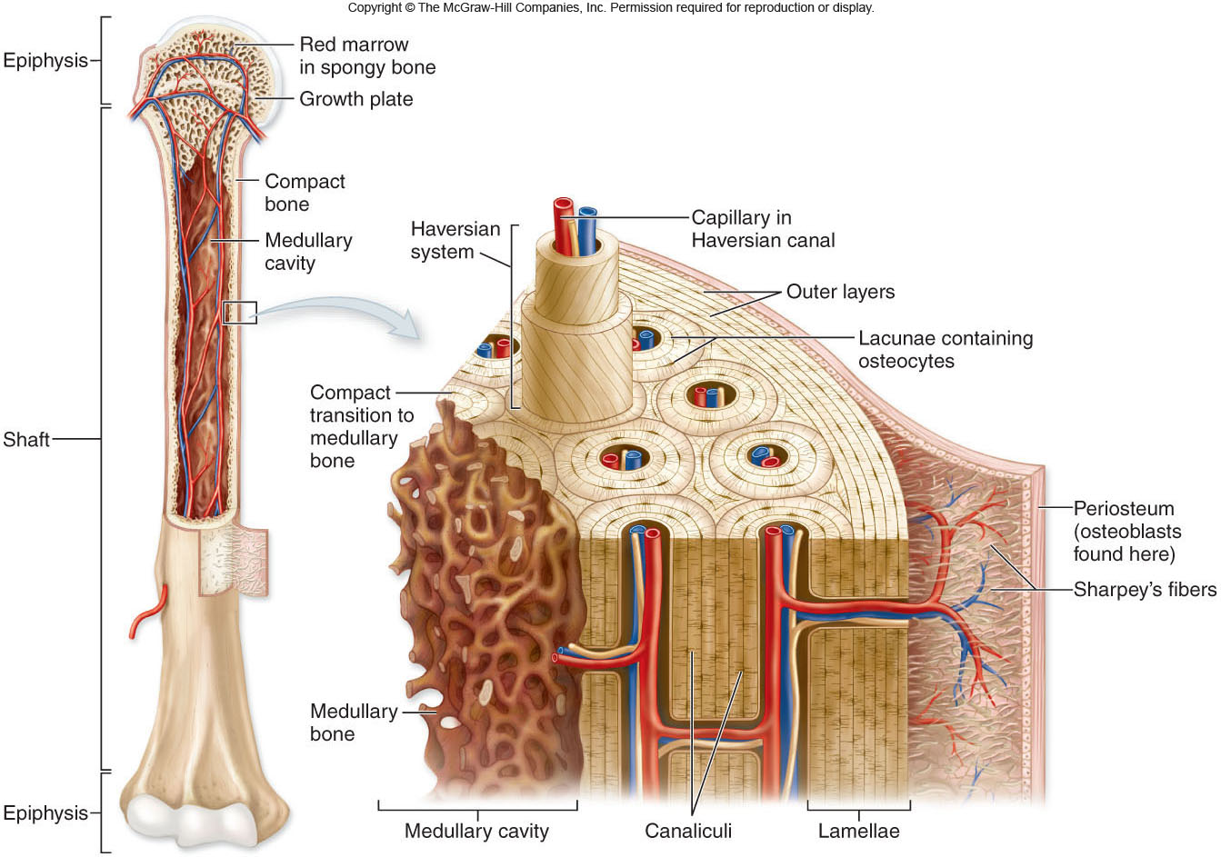
Osso compatto

Slide 26
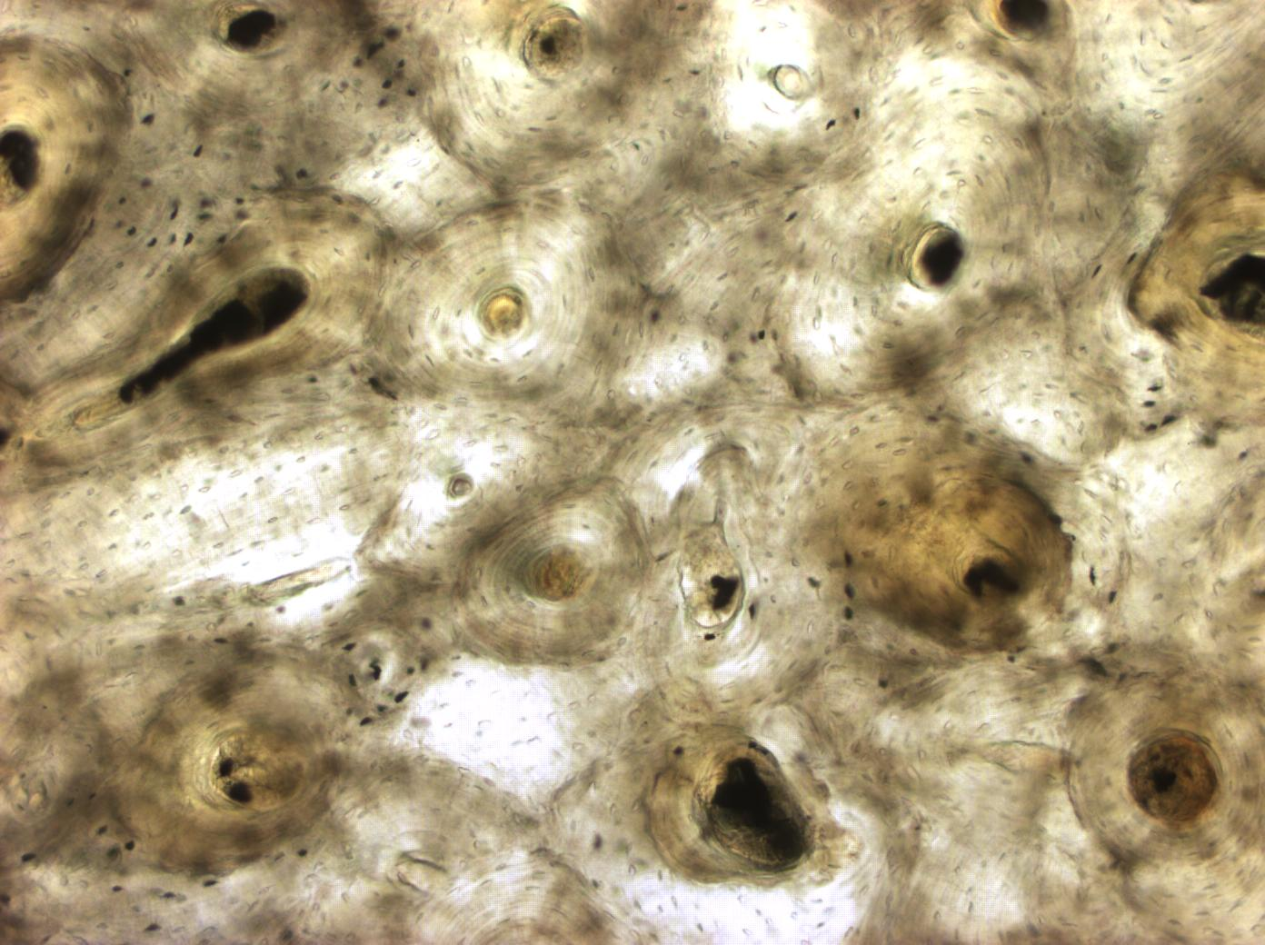

Slide 27
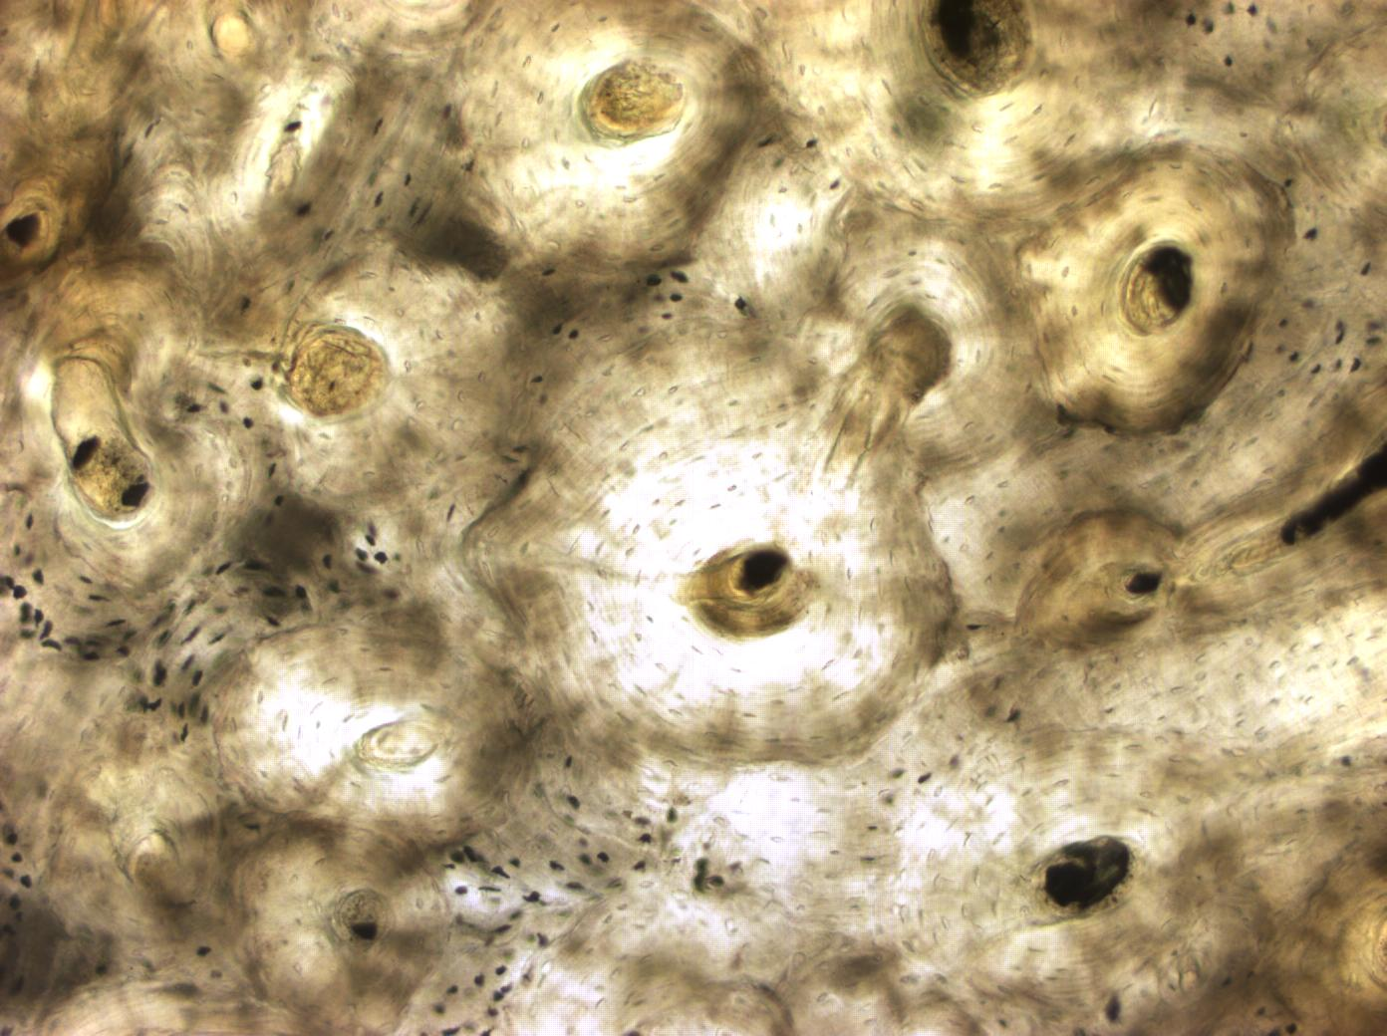
Sistema interstiziale
Canale di Havers
Lacune ossee

Slide 28
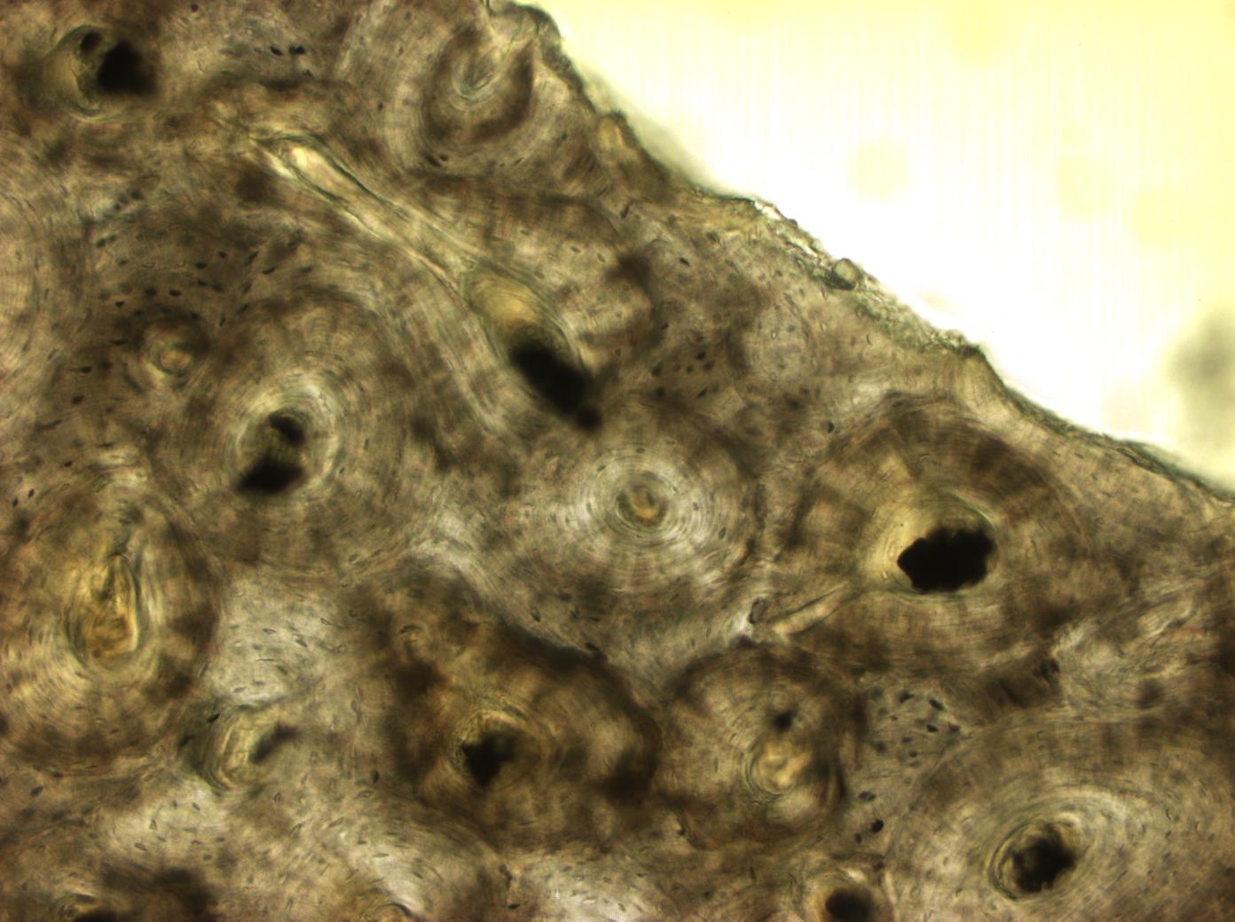

Slide 29
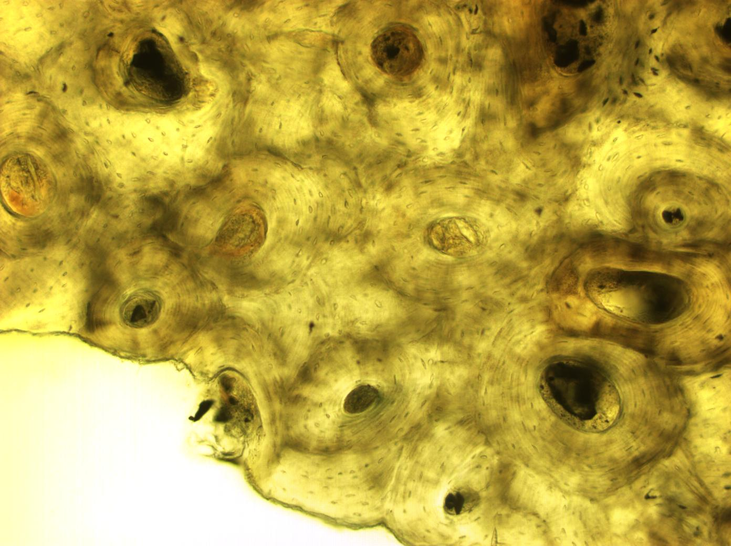

Slide 30
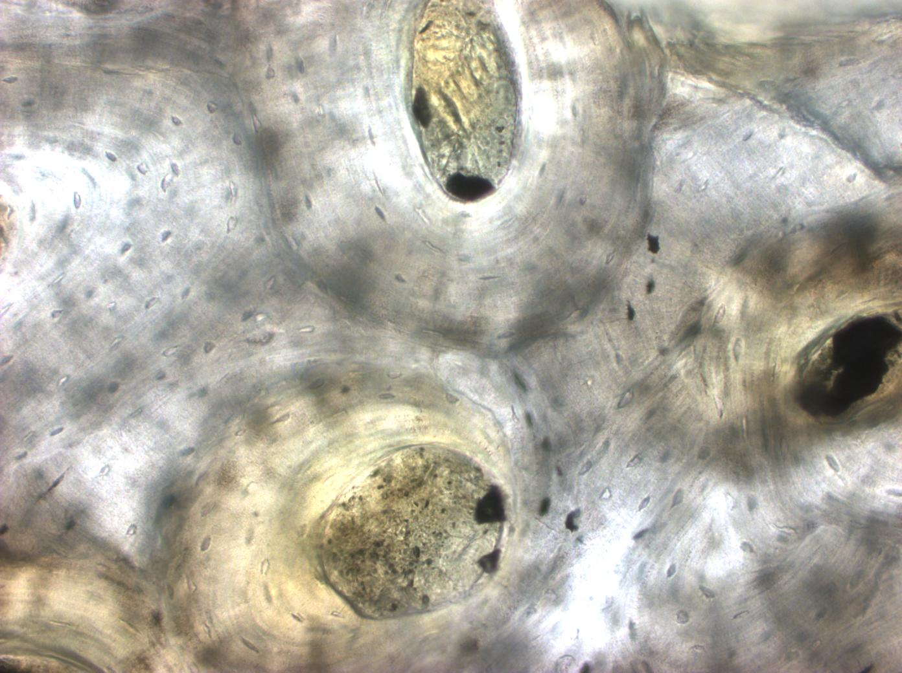

Slide 31
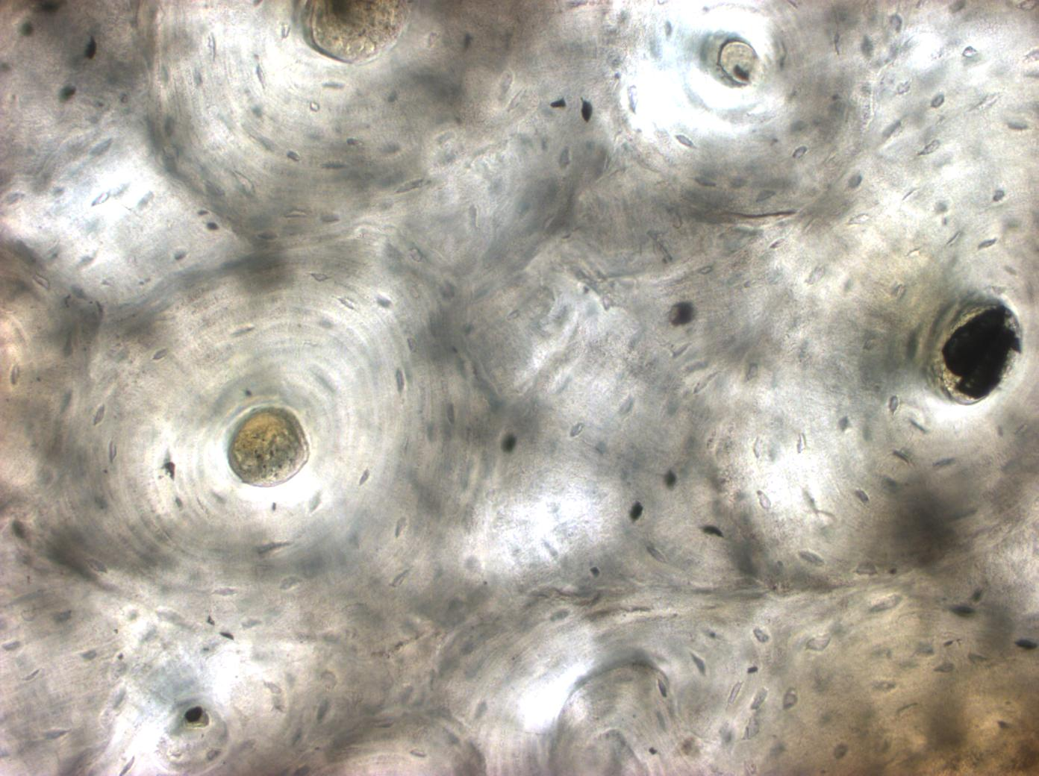

Slide 32
Sangue

Slide 33
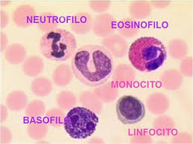
Colorazione Giemsa

Slide 34
SANGUE
Granulocita basofilo
Globuli rossi
40x
piastrine

Slide 35
Granulocita acidofilo o eosinofilo
Globuli rossi
40x
piastrine
40x

Slide 36
VETRINO 54: SANGUE
Linfocita
Globuli rossi
piastrine
40x

Slide 37
Monocita
Globuli rossi
Granulocita
neutrofilo
piastrine
40x

Slide 38
Globuli rossi
piastrine
Granulocita
neutrofilo
40x

